Slide 1
20、古诗两首
长湴小学 钟小云

Slide 2
黄鹤楼送孟浩然之广陵
【唐】李白
故人西辞黄鹤楼，
烟花三月下扬州。
孤帆远影碧空尽，
唯见长江天际流。

Slide 3
作者介绍
李白（701—761），唐代著名诗人。
孟浩然，唐代著名诗人，与李白是好友。

Slide 4
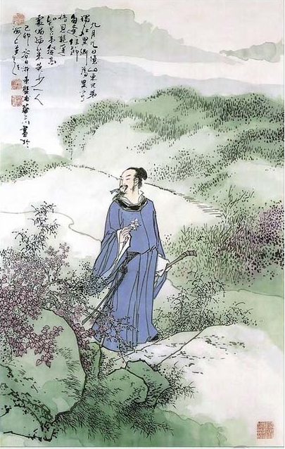
故人西辞黄鹤楼
解释：老朋友在西边告辞了我,离开了黄鹤楼.
烟花三月下扬州
解释：在花开如烟雾的三月,去了扬州.

Slide 5
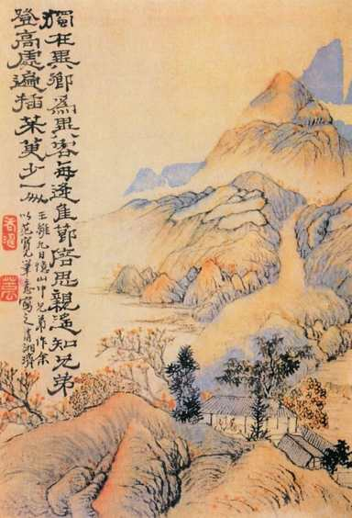
孤帆远影碧空尽，
解释：一片孤帆远去,影子消失在天空的尽头。
唯见长江天际流。
解释：只看见长江之水在天边滔滔流淌。

Slide 6
黄鹤楼送孟浩然之广陵
·
【唐】李白
故人/西辞/黄鹤楼，
· · · ·
烟花/三月/下扬州。
· · ·
孤帆/远影/碧空尽，
· ·
唯见/长江/天际流。
·

Slide 7
总结写法：
1、前两句叙事、写景，后两句写景、。
2、写送别场面。（话别）
3、没有直接抒写离情别绪，而是写孤帆，江水，来表达对友人的依依不舍、关切与祝福。

Slide 8
送元二使安西
【唐】王维
渭城朝雨嗌轻尘，
客舍青青柳色新。
劝君更尽一杯酒，
西出阳关无故人。

Slide 9
1、送元二使安西
使：出使。
元二：人名。
安西：地名，唐代安西都护俯。
事件：王维送元二出使安西。

Slide 10
渭城朝雨嗌轻尘，
渭城：秦时的咸阳城。
朝雨：早晨下的小雨。
嗌：湿润。
轻尘：路上的尘土。

Slide 11
渭城朝雨嗌轻尘，
意思：渭城清晨一场如酥小
雨，湿润了路上的尘土。

Slide 12
客舍青青柳色新。
新：清新。
意思：旅店旁的棵棵绿柳，被雨水冲洗得更加翠色欲滴。

Slide 13
劝君更进一杯酒。
君：朋友。
更进：再饮完。

Slide 14
劝君更进一杯酒，
意思：劝朋友再再多饮
一杯离别的酒，

Slide 15
西出阳关无故人。
西出：向西行。
阳关：地名，今甘肃西南。
无：没有。
故人：朋友。

Slide 16
西出阳关无故人。
意思：等你西行出了阳关
以后，就再没有一个交情深
厚的朋友。

Slide 17
总结写法：
1、前两句写景，后两句叙事。
2、写送别场面。（劝酒、祝酒、 话别）
3、没有直接抒写离情别绪，而是写分手在即的劝酒，来表达对友人的留恋、关切与祝福。

Slide 18
这两首诗都是千古传颂、脍炙人口的送别诗，都描写了送别好友时的依依惜别之情。
《黄鹤楼送孟浩然之广陵》是唐代大诗人李白所写。孟浩然也是唐代著名诗人，和李白是好朋友，彼此之间情谊深厚。这首诗表达了诗人送别好友时无限依恋的感情，也写出了祖国河山的壮丽美好。诗的前两行叙事，后两行写景，景中却包含着一个诗意的情节：帆影已消逝了，而诗人还在翘首凝望，似乎要把自己的一片情意托付江水，陪伴行舟，将友人送到目的地。诗人巧妙地将对好友的一片深情寄托在对自然景物的动态描写之中，将情与景自然地交融在一起，含吐不露而余味无穷。
《送元二使安西》的作者是唐代著名诗人王维。安西是指安西都护府，在今天的新疆。友人元二将要远赴西北边疆，诗人特意从长安赶到渭城来为朋友送行，其深厚的情谊，不言可知。这首诗既不刻画酒筵场面，也不直抒离情别绪，而是别具匠心地借别筵将尽、分手在即时的劝酒，表达出对友人的留恋、关切与祝福，使人不难想到这对好友频频祝酒、殷殷话别的情景。

Slide 19
交流要点：两首诗的相同和不同点，
相同点：
1、都写“送”别场面。表达对友人的依依不舍、关切与祝 福。
2、诗中有写景和叙事。
3、都没有直接抒情，寓情于景 。
不同点：
1、《黄鹤楼送孟浩然之广陵 》前两句叙事兼写景，后两句 写景。
《送元二使安西》前两句写景，后两句叙事。
2、有“送”“西”“尽”“故人”四个相同的字词，但具体含义不同。
3、送别情景不同。（前是写孤帆江水景色；后是劝酒祝酒话别情景）、

